Slide 1

API Testing
Java Review

Slide 2
Objetivos
Java Collections
TestNG
JSONObject
XMLObject

Slide 3
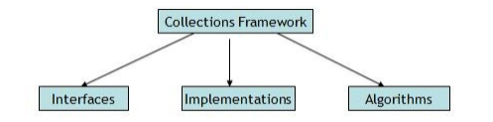
Framework de Collections
Se considera un framework un conjunto de interfaces y clases que soportan un conjunto de operaciones
El framework de colecciones se provee en el paquete java.util, y tiene tres partes:

Slide 4
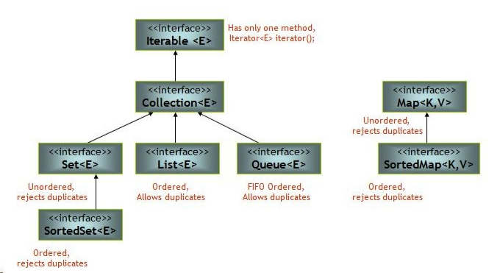
Interfaces de Collections
Las colecciones se definen por medio de un conjunto de interfaces
Dichas interfaces son implementadas por ciertas clases
Se almacenan Clases, no primitivos como int, double, Boolean.

Slide 5
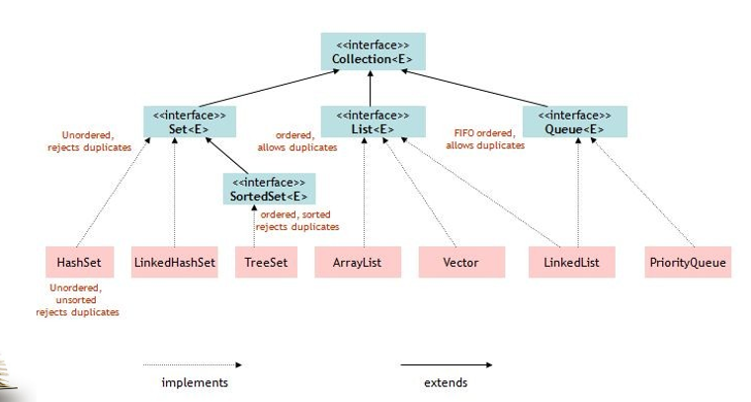
Implementación de Interfaces

Slide 6
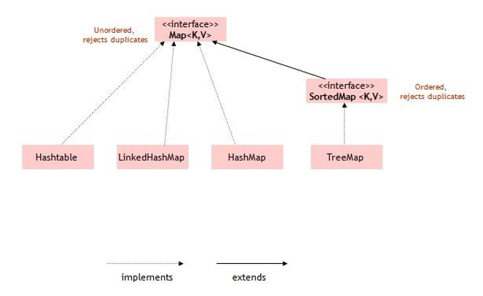
Mapas

Slide 7
Tipos de Colecciones
List – Lista de cosas
Set – Conjunto de cosas únicas
Map – Cosas con un identificador único
Queues – Colas, Cosas acomodadas en el orden de procesamiento

Slide 8
Interfaz List
Secuencia de datos
Colección de datos que puede contener datos duplicados
Cada Elemento tiene un índice, comenzando con cero
Métodos comunes:
get(int index)
indexOf(Object o)
add(Object o)
add(int index, Object o)
remove(int index)

Slide 9
Interfaz Iterator
Permite acceder a los elementos de una colección dada de manera secuencial
Métodos principales:
hasNext()
next()
remove()

Slide 10
Interfaz Set
Conjunto de elementos únicos
HashSet
Utiliza el hashcode del objeto insertado
Elementos no están ordenados
LinkedHashSet
Version ordenada de un HashedSet
TreeSet
Colección ordenada, implementada con una estructura de árbol
Garantiza el ordenamiento de los elementos, en orden natural y ascendente

Slide 11
Interfaz Map
Los Maps son similares a las colecciones
Se asocia una llave identificadora al valor de un objeto, similar a un arreglo
La llave identificadora no se limita a enteros, sino puede ser cualquier objeto
Se le llama arreglo asociativo o diccionario.

Slide 12
Implementaciones de Map
HashMap
Implementación basada en una tabla de hash
No guarda ningún order de llaves o valores.
Permite una llave nula, y múltiples valores nulos
Hashtable
Métodos sincronizados
Llaves o valores no pueden ser nulos

Slide 13
Implementaciones de Map
LinkedHashMap
Mantiene el orden de inserción
Iteración rápida pero añadir o remover datos
TreeMap
Mapa ordenado naturalmente
Implementación basada en una estructura de árbol (por medio de la llave)

Slide 14
Algoritmos de Colecciones
Utilizan la clase ‘Collections’
Principales algoritmos:
sort
binarySearch
reverse
Shuffle
min
max

Slide 15
Ejercicios
Convierta una cadena en numero sin utilizer metodos de Java
Determinar si una palabra es palindrome
Determinar si una palabra contiene las 26 letras del alfabeto
Determinar que caracteres son mas comunes en una texto
Encuentre los numeros duplicados de un arreglo
Encuentra el reverse de un numero cualquiera
Entero
Decimal
Encuentre los numeros repetidos en dos listas

Slide 16
Ejercicios Payloads
Crear clases para los diferentes payloads:
/api/flights
/api/flights/<flight_id>
/api/reservations/<reservation_id>
/api/reservation/new
/api/flight/new

Slide 17
TestNG
Framework de pruebas diseñado para simplificar el desarrollo de pruebas
Creado para Pruebas Unitarias (Pruebas de una clase aislada de otras)
Pruebas de Integración (Pruebas de sistemas enteros con una diversidad de clases, paquetes, etc)

Slide 18
TestNG
Framework de pruebas automatizadas
NG = Next Generation
Similar a Junit (4)
Diseñado para ser mejor que Junit, especial en pruebas de integración de clases.
Autor Cédric Beust (Google)
Open source

Slide 19
TestNG en tres pasos
Escribe la lógica del negocio en la prueba e inserta las Anotaciones en el código
Añade la información de la prueba, como las clases, los parámetros, en el archivo testng.xml
Corra el archivo testng.xml

Slide 20
Anotaciones
@Test
@BeforeSuite
@AfterSuite
@BeforeTest
@AfterTest
@BeforeGroups
@AfterGroups
@BeforeClass
@AfterClass
@BeforeMethod
@AfterMethod
@DataProvider
@Parameters

Slide 21
Asserciones
assertEquals
assertNotEquals
assertNotNull
assertNull
assertSame
assertNotSame
assertTrue
assertFalse
fail

Slide 22
Funcionalidades
Grupos (groups = “gr1”) (groups = {“gr1”, “gr2”})
Expected Exceptions (expectedExceptions = “NullPointerException.class”)
Ignored Test Cases (enabled = false)
Timeout (timeout = 1000)

